Slide 1

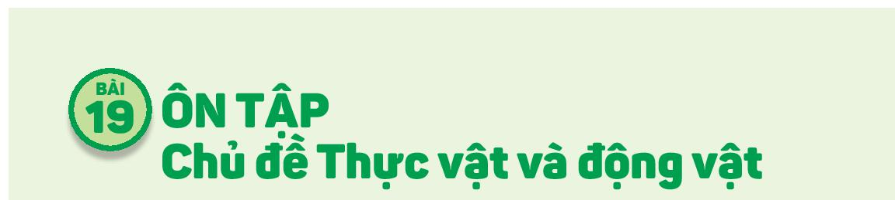
TIẾT : 2-3

Slide 2


YÊU CẦU CẦN ĐẠT

Slide 3
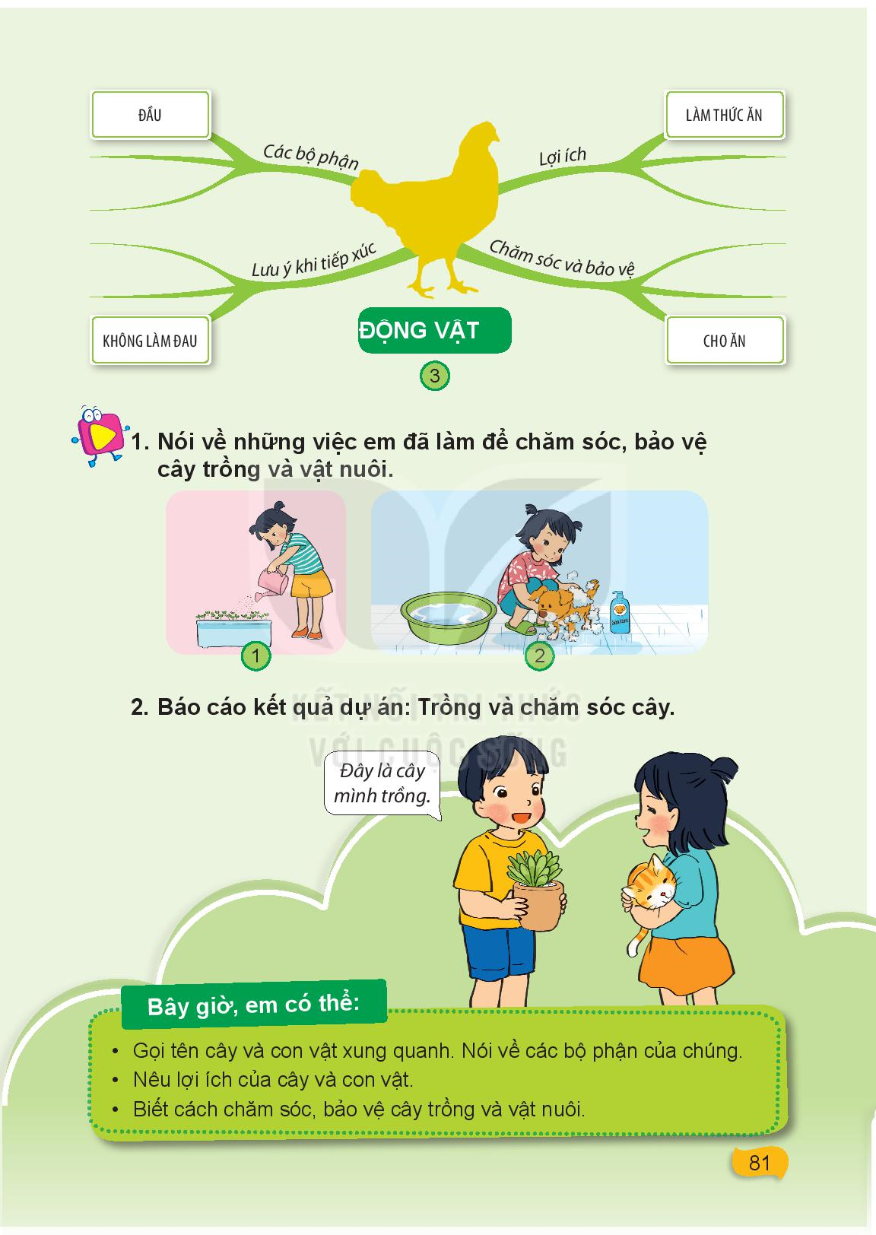
Trong hình 1 , bạn Minh đang làm gì để chăm sóc cây ?
Trong hình 2, bạn Hoa đang làm gì để chăm sóc vật nuôi ?

Slide 4

1: Cây trồng/vật nuôi của con tên gì?
Gợi ý
2: Con đã làm những việc gì để chăm sóc, bảo vệ chúng ?
3: Con cần lưu ý những gì để đảm bảo an toàn khi tiếp xúc với những cây trồng, vật nuôi đó ?

Slide 6



Cây mà con trồng là cây gì?
Con đã trồng cây này trong thời gian bao lâu và chăm sóc nó như thế nào?
Con thấy cây đã thay đổi ra sao trong khoảng thời gian đó ?
Con định làm gì tiếp theo với cây của mình?

Slide 8



Slide 9

Xin chào và hẹn gặp lại các con!

